Slide 1
Мягкий знак после шипящих на конце наречий
Составитель:учитель русского языка и литературы Ибрагимова Забида Алиасхабовна.
МКОУ МООШ
с.Митлиуриб 2018г.

Slide 2
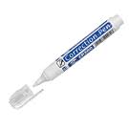
Корректурная проба
Выпал мяхкий белый снежёк. Сабака ярастна лаила на прахожих. Тяжолые ветки ребины, припорошеные снегам, сгибались до бальших пушыстых сугробоф.

Slide 3
Проверь себя!
Выпал мягкий белый снежок. Собака яростно лаяла на прохожих. Тяжёлые ветки рябины, припорошенные снегом, сгибались до больших пушистых сугробов.

Slide 4
Повторим!
Запишите словарные слова.
(Давным)давно, бок(о)бок, мало(помалу),
(до)смерти, (на)лету, (с)налету, (на)ходу, (с)разбегу,(на)миг, (в)миг, (на)скаку, (на)глазок, (под)силу, точь(в)точь.

Slide 5
Проверь друга!
Давным-давно, бок о бок, мало-помалу,
до смерти, на лету, с налету, на ходу, с разбегу, на миг, вмиг, на скаку, на глазок, под силу, точь-в-точь.

Slide 6
Повторим!
Солнце светит по-зимнему.
По зимнему небу плывут облака.
В каком предложении наречие с приставкой?
Солнце светит по-зимнему.
Какое правило мы здесь используем?
Дефис между частями слова в наречиях.
Назовите это правило.

Slide 7
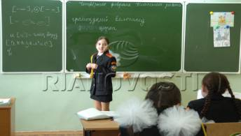
Дефис в наречиях пишется:
после приставок по-, в-(во-),
если в слове есть суффиксы –ому (-ему), -ых (-их), -и.
после приставки кое-;
перед суффиксами -то, -либо, -нибудь;
В сложных наречиях, образованных с помощью однокоренных слов или повторений. (еле-еле)

Slide 8
Внимание – новое!
После шипящих на конце наречий пишется Ь,
кроме слов-исключений:
уж, замуж, невтерпеж.
Вскачь, замуж, сплошь.

Slide 9
Тренировочные упражнения
Работа по учебнику: с. 118, упражнение 287.
Проверим себя!
Мчатся вскачь, открывается настежь, сплошь усыпано, выйти замуж, уйти прочь, ударить наотмашь, упасть навзничь.

Slide 10
Тренировочные упражнения
В каком ряду во всех словах на месте пропуска пишется Ь?
А) навзнич…, сплош…, настеж…
Б) невтерпеж…, стереч…, горяч…
В) кирпич…, роскош…, нет рощ…
А

Slide 11
Работа с учебником
С. 118, упражнение 289.
Выпишите из всех данных слов только наречия по изученной орфограмме.

Slide 12
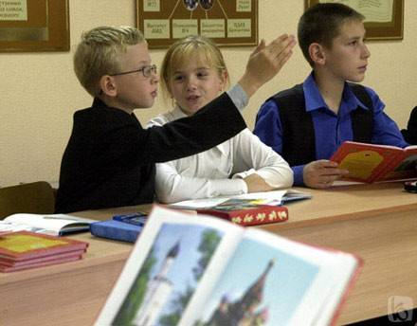
Взаимопроверка
Невтерпеж

Slide 13
Итог урока
В каких случаях на конце наречий пишется мягкий знак?
Приведите примеры.
В каких случаях мягкий знак на конце наречий не ставится?
Приведите примеры.

Slide 14
Мы знаем!
После шипящих на конце наречий пишется Ь,
кроме слов-исключений:
уж, замуж, невтерпеж.

Slide 15
Домашнее задание
С.117, п.46, выучить правило.
С.120, выполнить упражнение 295.
Спасибо за урок!
Успехов!

